Slide 1


IK Sirius - Hammarby IF Bandy
3 - 6

Slide 2
Matchstatistik
Sirius
Hammarby
Resultat: 3
XG: 4.98
Skott på mål: 11
Hörnor (mål): 9 (1)
Bollinnehav: 0:50:31 (63 %)
Resultat: 6
XG: 5.23
Skott på mål: 12
Hörnor (mål): 5 (1)
Bollinnehav: 0:29:29 (37 %)

Slide 3
Bollvinster
Sirius
Hammarby
Vunna närkamper: 37
Brytningar: 11
Bolltapp: 12
Vunna närkamper: 38
Brytningar: 16
Bolltapp: 11

Slide 4
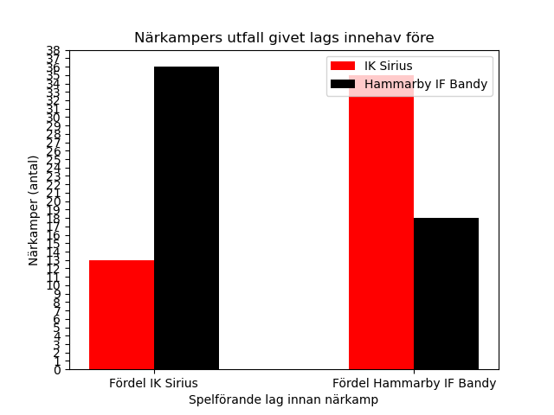
Närkamper
och deras utfall
 | Efter Hammarby | Efter Sirius
Före Hammarby | 18 | 35
Före Sirius | 36 | 13

Slide 5
Skottstatistik
Skotttyper
Sirius - skott: 32, XG: 4.98
Hammarby - skott: 26, XG: 5.23
Centralt: 0
Dribbling: 0
Fast: 9
Friställande: 2
Inlägg: 7
Retur: 2
Utifrån: 12
Centralt: 4
Dribbling: 2
Fast: 5
Friställande: 3
Inlägg: 4
Retur: 2
Utifrån: 6

Slide 6
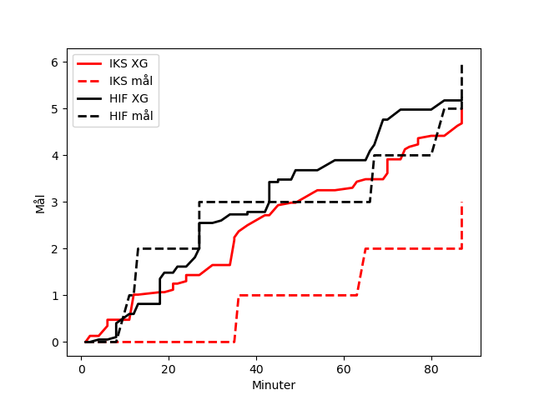
Mål och XG

Slide 7
Inspel
Sirius
Hammarby
Inspelsmål/inspelsskott: 0/7 = 0 %
Inspelsskott/inspel: 7/45=15.6 %
Inspelsmål/inspelsskott: 1/4 = 25 %
Inspelsskott/inspel: 4/15=26.7 %

Slide 8
Målen
0:10:02: bolltapp -> centralt på 4s.
0:12:25: brytning -> inlägg på 29s.
0:26:26: bolltapp -> friställande på 51s.
0:35:57: hörna -> fast på 30s.
0:19:30: inslag -> utifrån på 12s.
0:21:33: hörna -> fast på 27s.
0:38:05: utkast -> dribbling på 24s.
0:41:33: bolltapp -> retur på 17s.
0:41:59: avslag -> utifrån på 9s.

Slide 9
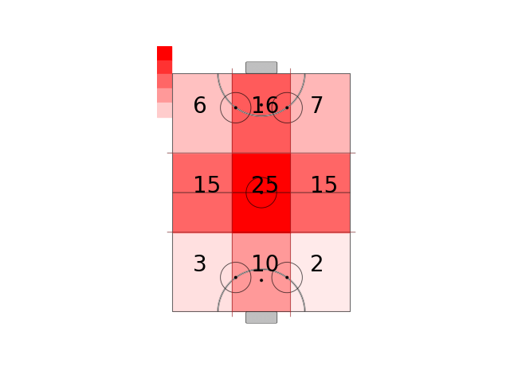
Alla närkamper och brytningar per zon

Slide 10
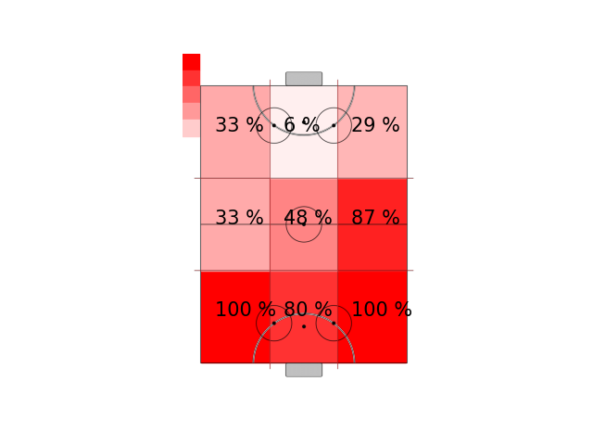
IK Sirius vunna närkamper och brytningar per zon

Slide 11
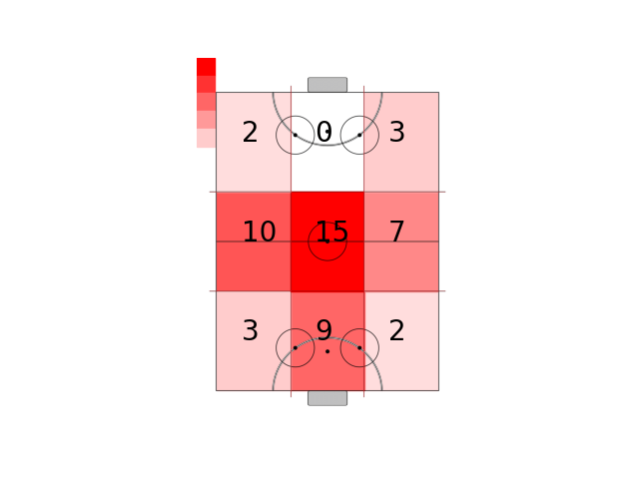
Defensiva närkamper och brytningar per zon

Slide 12
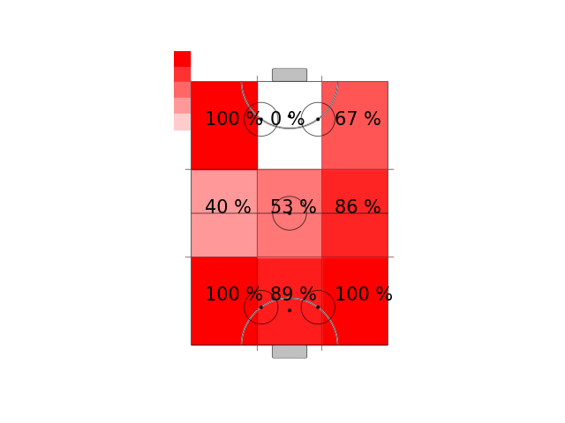
IK Sirius vunna defensiva närkamper och brytningar per zon

Slide 13
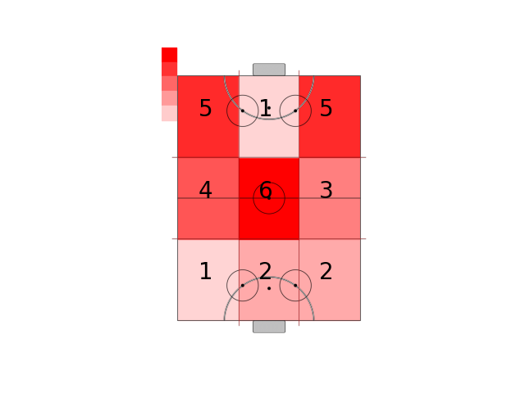
Frislag per zon

Slide 14
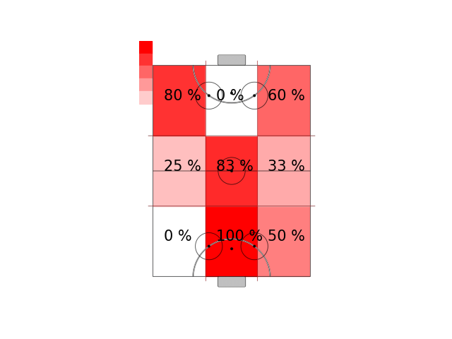
IK Siriuss frislag per zon

Slide 15
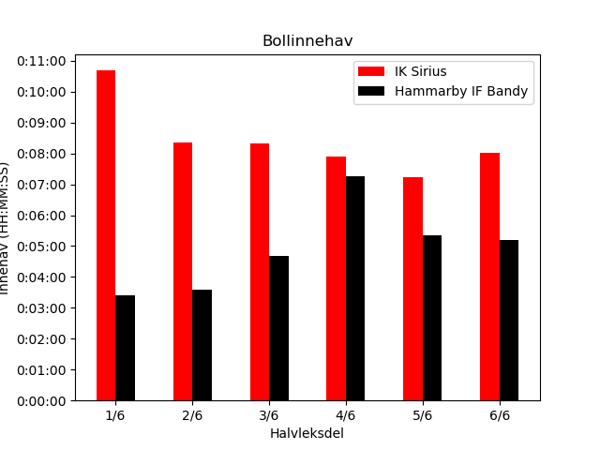
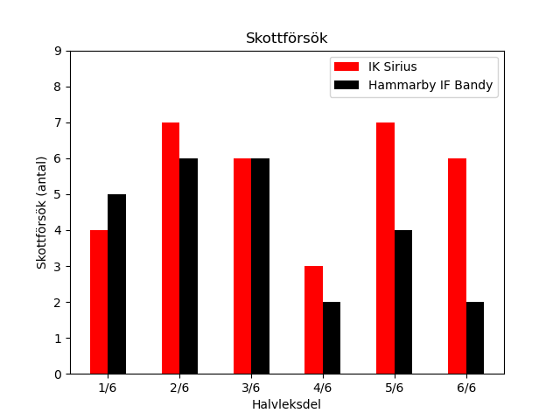
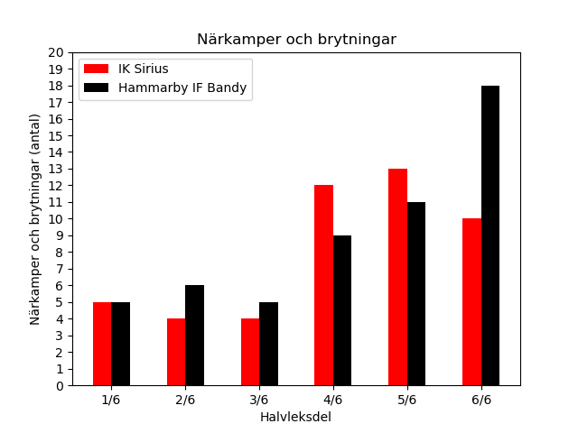
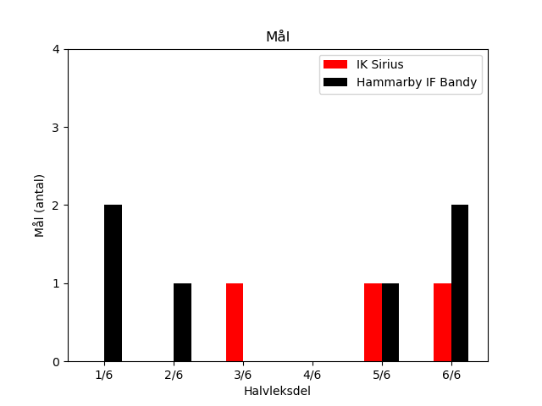
Halvleken uppdelad i tre delar

Slide 16
Avslut i tre kategorier Runt, Bakom (luft + djupledsavgörande pass), Annat
Halvlek 1
Minut 0-15
7 - 4
4 runt
2 bakom
1 annat 4 annat
Minut 15-30
7 - 5
5 runt
1 bakom
1 annat 5 annat
Minut 30-45
9 – 7
5 runt
2 bakom
1 annat 7 annat
Halvlek 2
Minut 0-15
9 - 2
3 runt 1 runt
5 bakom
1 annat 1 annat
Minut 15-30
9 - 6
3 runt 2 runt
2 bakom
4 annat 4 annat
Minut 30-45
14 – 5
8 runt 1 runt
4 bakom
2 annat 4 annat

